Slide 1
Асортимент магазину
«house of lamp»

Slide 2
Про себе
Магазин «house of lamp» спеціалізується на освітленні вашої оселі. Настільні лампи, світильники, нічники для дітей, RGB-підсвітка та багато чого іншого ви може знайти у соціальних мережах інтернет магазину.

Slide 3
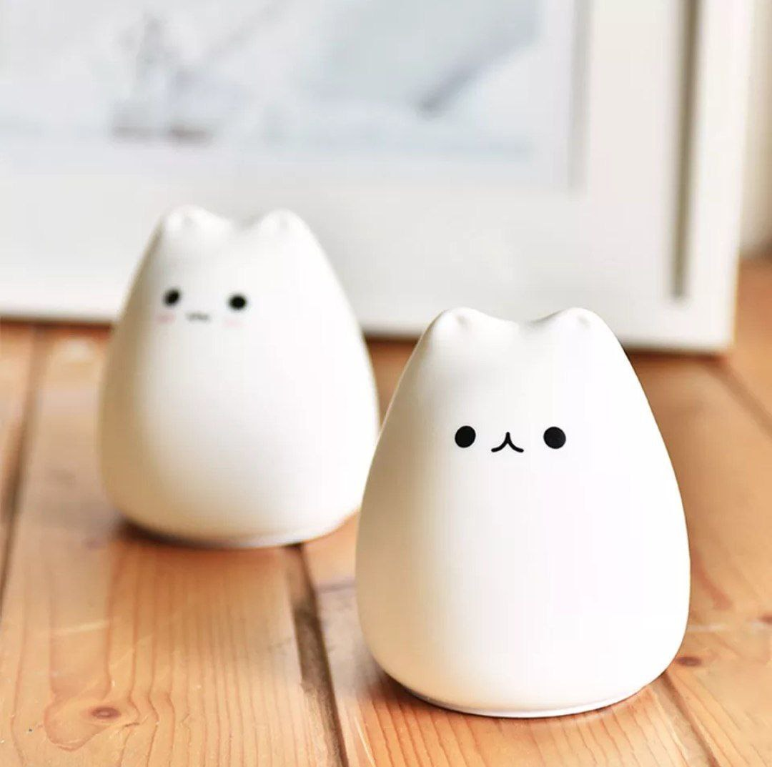
Силіконовий нічник для дітей у вигляді котика
Наш котик сенсорний – при натисканні на нього він починає переливатися усіма кольорами райдуги, або якщо вам потрібен статичний колір, то він може надати вам м’який жовтий колір, якій забезпечить атмосферний вигляд стола або кімнати де він знаходиться.
Вартість - 400 гривень

Slide 4
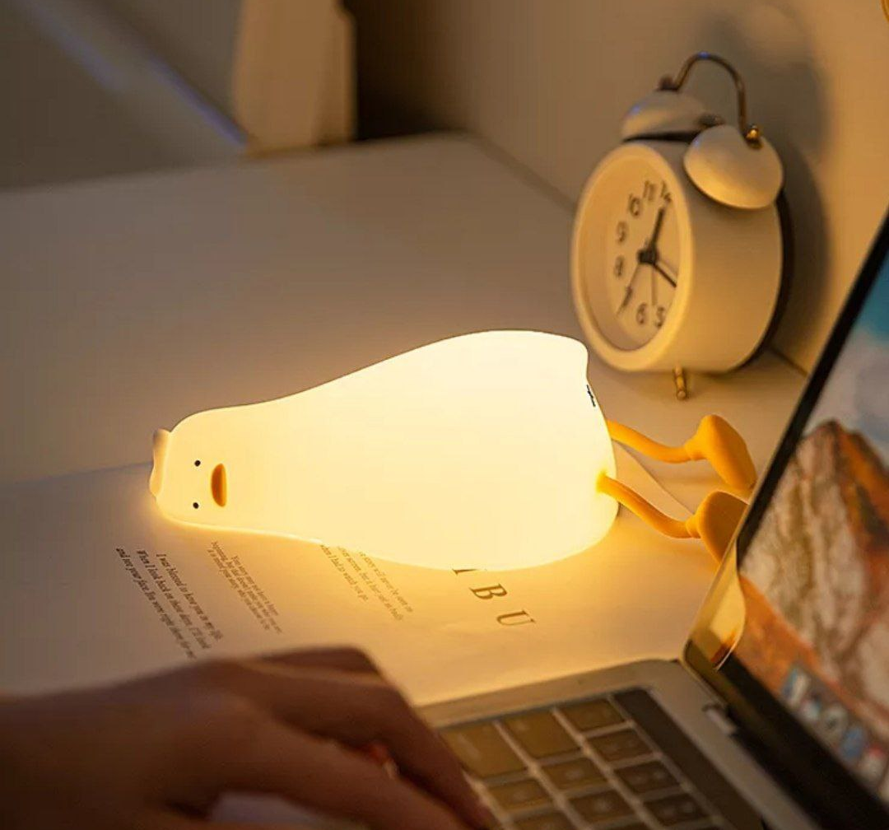
Силіконовий нічник для дітей у вигляді качки
Ця мила качечка може не лише зробити атмосферу у вашій кімнаті, а і використовуватись як підставка для телефону. Лапки качки рухомі, вона може знаходитись у бідь якій позі, в яку вам тільки захочеться її поставити. Вартість - 600 гривень.

Slide 5
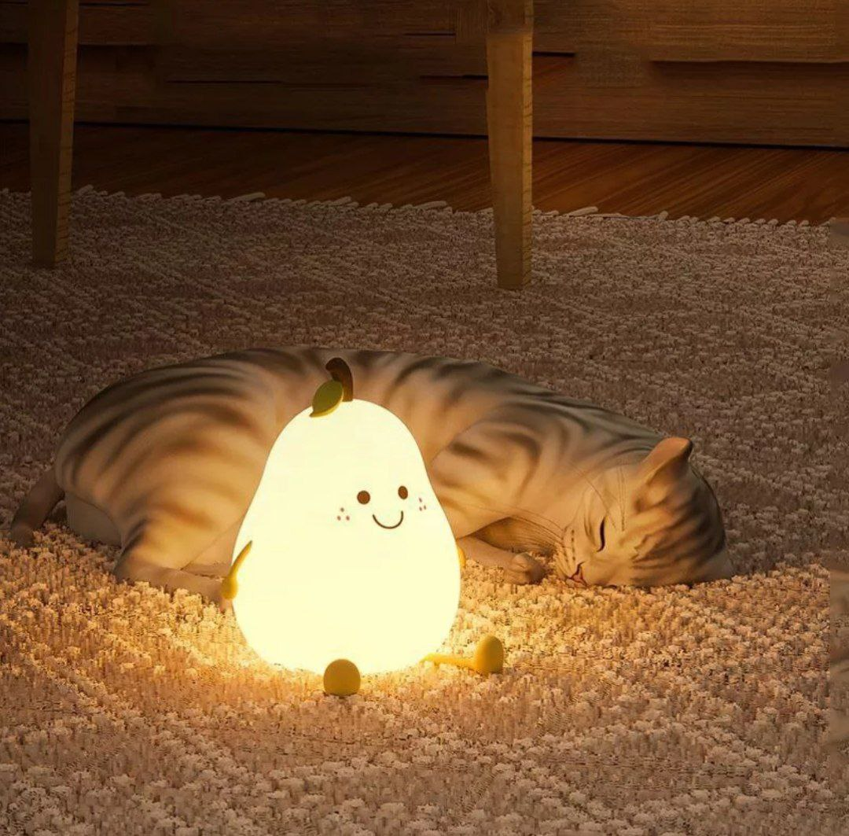
Силіконовий нічник для дітей у вигляді груші
Ця грушка готова допомогти додати вам в вашу кімнату затишок та комфорт. Наша грушка також може переливатися кольорами райдуги. Тепло-жовтий колір дає вам відчуття безпеки, його посмішка допоможе вам у скрутні часи!
Вартість-600 гривень

Slide 6
Характеристика світильників
Працює від батарейок типу ААА (три штуки).
Робоча напруга: 4,5 вольт.
Вага становить близько 0,15-0,20кг.
Розмір: 9*9*10 см.
Зроблений з силікону, не нагрівається, тому це ідеальний варіант для кімнати дитини.

